Slide 2
Attrezzature
Caduta dall’alto di gravi. Spostamento di carico pesante.
Transpallet
Spostamento carico
Lavorazione
Movimentazione
2
Notes:
Dati anno 2017

Slide 3
Descrizione
Dove ha avuto origine il problema?
In un’azienda di trattamento delle giranti per la produzione di energia elettrica, un giovane lavoratore per spostare il “palo” metallico porta girante del peso di 425 kg utilizzava un transpallet a mano ed un piccolo bancale.
3
Notes:
Dati anno 2017

Slide 4
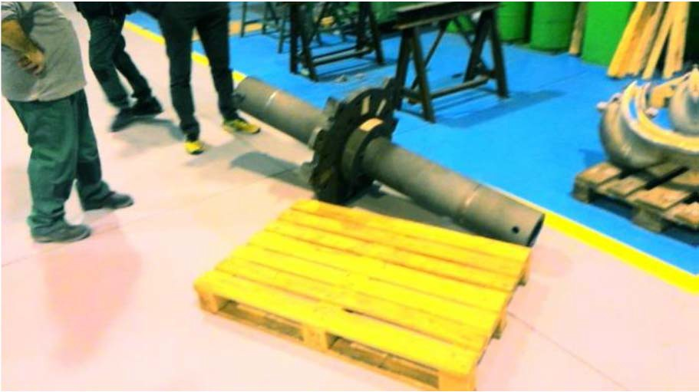
Descrizione
Cosa è successo?
Durante la movimentazione il pezzo rotolava a terra, il lavoratore cercava di fermare la caduta del pezzo con la mano, che veniva trascinata a terra dallo stesso.
Contatto:
Schiacciamento delle dita tra il pezzo in caduta e il pavimento.
Esito del trauma:
Amputazione della prima falange del 2° dito mano sinistra e grave schiacciamento del 3° dito mano sinistra.
147 giorni di infortunio.
Postumi permanenti con 6 punti INAIL di invalidità.
4
Notes:
Dati anno 2017

Slide 5
Perché è avvenuto l’infortunio
Errore di manovra nello spostamento del pezzo con il transpallet anziché utilizzare il carroponte.
Mancanza di cunei e/o bloccaggio del pezzo sul bancale per garantirne la stabilità.
Errore di manovra di un collega di lavoro che presumibilmente urtava il pezzo con il timone del transpallet, facendolo cadere dal bancale.
Modulatori del contatto:
Errore estemporaneo dell’infortunato per gesto istintivo di trattenuta del pezzo in rotolamento dal bancale al pavimento, favorito anche dalla falsa percezione di un peso più contenuto del reale (meno di 100 kg, contro un peso reale del pezzo di 425 kg).
5
Notes:
Dati anno 2017

Slide 6

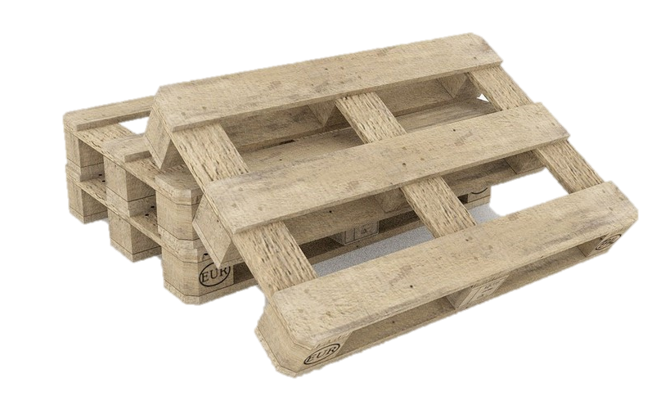
Perché è avvenuto l’infortunio
Criticità organizzative alla base dell’evento:
Mancanza di “selle” specifiche per la movimentazione in sicurezza di quel tipo di attrezzatura.
Mancanza di procedure specifiche per la movimentazione di questi pezzi, contenenti il divieto di utilizzo di bancali e transpallet.
6
Notes:
Dati anno 2017

Slide 7
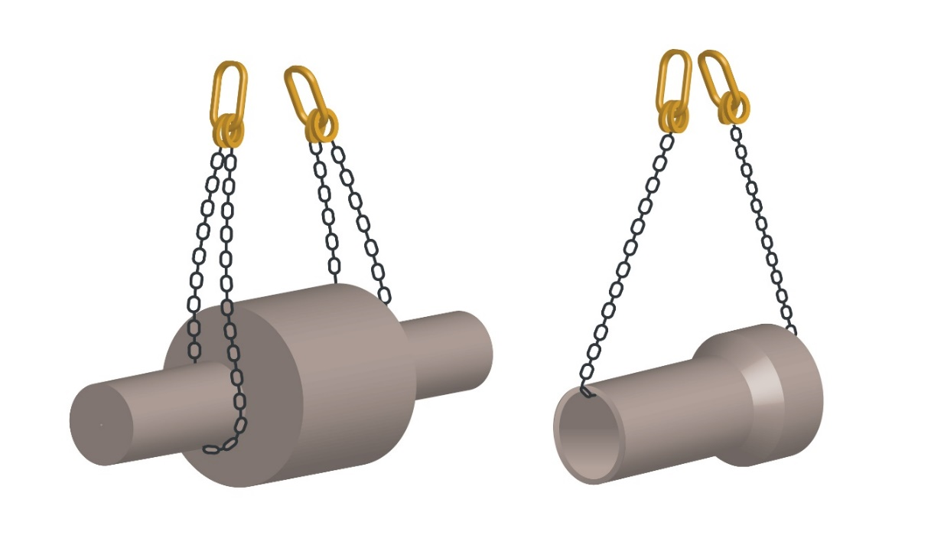
Come prevenire
Le azioni di prevenzione
Predisposizione di una buona Valutazione del Rischi sulla movimentazione dei carichi ed adozione di una specifica “procedura di lavoro sicuro” per la movimentazione e lo stoccaggio in sicurezza dei carichi pesanti, specie di quelli di forma irregolare che possono spostarsi e rotolare durante la movimentazione;
7
Notes:
Dati anno 2017

Slide 8
Come prevenire
Le azioni di prevenzione
Indicazione di opportune misure di prevenzione e protezione e indicazioni certe sulla scelta e sul corretto uso delle attrezzature di lavoro adeguate;
Dotazione di specifiche “selle” di appoggio sicuro, di conformazione adeguata alle forme e dimensioni delle attrezzature da movimentare e stoccare in sicurezza;
Formazione ed addestramento del personale sui contenuti della procedura di lavoro sicuro stabilita e vigilanza con i preposti sul suo effettivo rispetto.
8
Notes:
Dati anno 2017

Slide 9
Grafica dell’evento
INCIDENTE
Tipologia incidente | Agente materiale incidente
Caduta di gravi | Pezzo metallico trasportato
CONTATTO
Sede del contatto | Agente materiale contatto
Dita mano sinistra | Pezzo metallico caduto
TRAUMA
Sede anatomica del danno | Natura del danno
Dita mano sinistra | Amputazione e schiacciamento
9
Notes:
Dati anno 2017

Slide 10
Fattori determinanti evento
Lavoratore infortunato | Errore di manovra nello spostamento del pezzo con il transpallet anziché col carroponte senza predisposizione di cunei e bloccaggio del pezzo sul bancale per garantirne la stabilità.
Attività di terzi | Errore di manovra del collega che presumibilmente urta il pezzo con il timone del transpallet, facendolo cadere dal bancale.
Modulatore del contatto: attività dell’infortunato | Errore dell’infortunato per gesto istintivo di trattenuta pezzo in rotolamento dal bancale al pavimento, favorito anche dalla falsa percezione di un peso più contenuto del reale (100 kg e meno, contro un peso reale del pezzo di 425 kg).
10
Notes:
Dati anno 2017

Slide 11
Fattori determinanti evento
Criticità organizzative alla base dell’evento
Datore di lavoro | Valutazione del rischio: carente valutazione dei rischi e conseguente mancanza di “selle” specifiche per la movimentazione e stoccaggio sicuri della attrezzatura.
Datore di lavoro | Procedure: mancanza di procedure specifiche per la movimentazione di questi pezzi, con divieto di utilizzo di bancali e transpallet.
11
Notes:
Dati anno 2017

Slide 12
Notes:
Da inserire solo alla fine del corso

